Slide 1
Statistiek B – contactmoment 2
ANOVA
Kruistabel

Slide 2
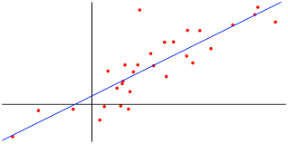
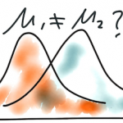
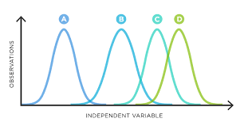


Te ugblik
ANOVA
kruistabel

Slide 3
Te. ugblik

Slide 4
Welke onderzoeksvraag vraagt om een t-test?
OV1) Is er een verschil in interesse voor techniek (schaalscore) tussen leerlingen uit een technische en een niet-technische richting?
OV2) Wat is de impact van studierichting (technisch, niet-technisch) op interesse in techniek (beetje/matig/veel)?
OV3) Is er een verschil in interesse voor techniek (schaalscore) tussen leerlingen uit een technische, beroeps- en algemeen vormende richting?

Slide 5
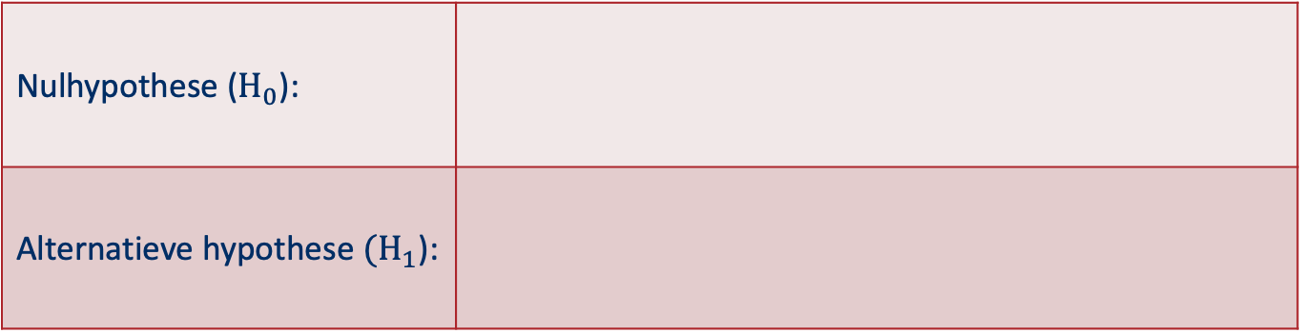
Nul en alternatieve hypothese
Is er een verschil in interesse voor techniek tussen leerlingen uit een technische en een niet-technische richting? (Interest.voor & Richting2cat)
Nulhypothese ($H_{0}$):
Alternatieve hypothese $(H_{1}$):

Slide 6
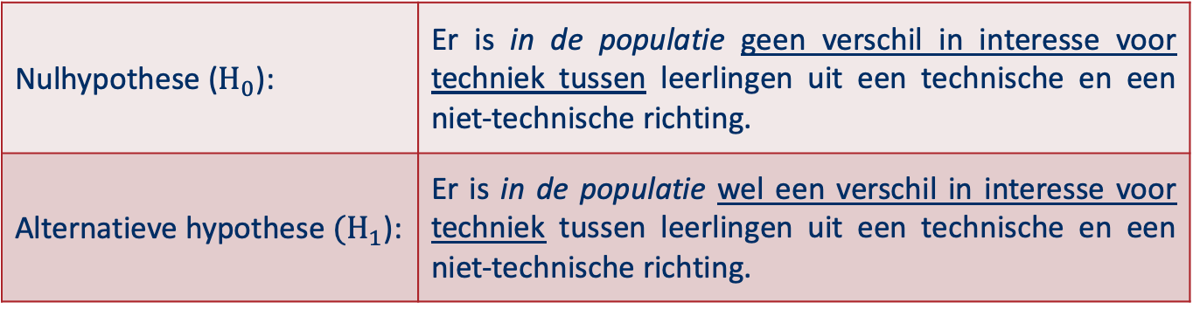
Nul en alternatieve hypothese
Is er een verschil in interesse voor techniek tussen leerlingen uit een technische en een niet-technische richting? (Interest.voor & Richting2cat)
Nulhypothese ($H_{0}$): | Er is in de populatie geen verschil in interesse voor techniek tussen leerlingen uit een technische en een niet-technische richting.
Alternatieve hypothese $(H_{1}$): | Er is in de populatie wel een verschil in interesse voor techniek tussen leerlingen uit een technische en een niet-technische richting.

Slide 7
Aanpak t-test?
(Is er een verschil in interesse voor techniek tussen leerlingen uit een technische en een niet-technische richting? (Interest.voor & Richting2cat))
?
?
?
?

Slide 8
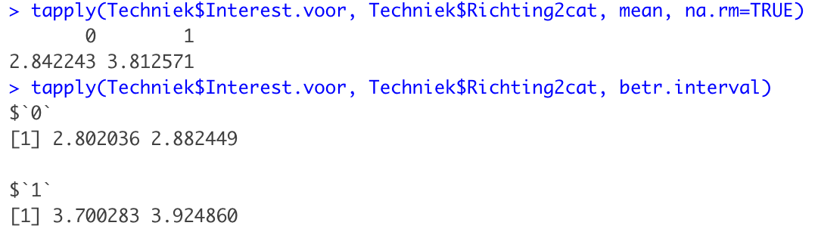
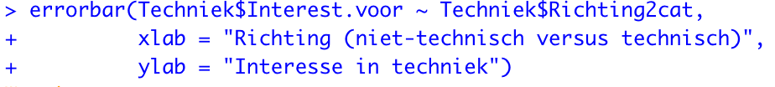
Aanpak t-test?
Is er een verschil in interesse voor techniek tussen leerlingen uit een technische en een niet-technische richting? (Interest.voor & Richting2cat)
Gemiddeldes verschillen in steekproef?
Assumptie binnengroepvariantie? Afhankelijke variabele normaal verdeeld?
Statistische significantie (t-test)
Effectgrootte? (cohen’s d)

Slide 9
Assumptie binnen-groepen-variantie?
Situatie A
Situatie B
1
2 3
4
10
20 30
40
1
3 5
7
10
12 14
16
σ²
σ²
σ²
σ²
Nt-technische
richting
Technische
richting
Nt-technische
richting
Technische
richting
In welk situatie is aan assumptie 2 voldaan?

Slide 10
Assumptie binnen-groepen-variantie?
Situatie A
Situatie B
1
2 3
4
10
20 30
40
1
3 5
7
10
12 14
16
σ²
σ²
σ²
σ²
Nt-technische
richting
Technische
richting
Nt-technische
richting
Technische
richting
var = 1,67
var = 166,67
var = 6,67
var = 6,67

Slide 11
Statistische significantie (t-test) en effectgrootte?
Leerlingen uit een niet-technische richting scoren significant hoger (groot effect).
Leerlingen uit een technische richting scoren niet significant hoger (wel groot effect).
Leerlingen uit een niet-technische richting scoren niet significant hoger (wel groot effect).
Leerlingen uit een technische richting scoren significant hoger (groot effect)
Wat kunnen we concluderen?
> t.test(Techniek$Interest.voor ~ Techniek$Richting2cat, var.equal = FALSE)
Welch Two Sample t-test
data: Techniek$Interest.voor by Techniek$Richting2cat
t = -15.6793, df = 221.149, p-value < 2.2e-16
alternative hypothesis: true difference in means is not equal to 0
95 percent confidence interval:
-1.092291 -0.848367
sample estimates:
mean in group 0 mean in group 1
2.842243 3.812571
> d(Techniek$Interest.voor, Techniek$Richting2cat)
[1] -1.1286
0: geen technische richting
1: technische richting
Effect Size (d) | Cohen’s vuistregel
≥0.8 | Groot
0.5-0.79 | Medium
0.2-0.49 | Klein
≤0.29 | Verwaarloosbaar klein/geen effect

Slide 12
ANOVA

Slide 13
Wat als de onafhankelijke variabelen meer dan 2 categorieën heeft?
Is er een verschil in interesse voor techniek tussen leerlingen uit vijf verschillende studierichtingen (technische (1), kunst (2), Latijn (3), moderne wetenschappen (4) en STV/Handel (5))? (Interest.voor2 & Richting5cat)
Formuleer de hypotheses
Teken het onderzoeksmodel

Slide 14
Hypotheses en onderzoeksmodel
Hypotheses
Onderzoeksmodel
Nulhypothese: | In de populatie is het verschil in interesse voor techniek niet afhankelijk van de richting waarin de leerling zit.
Alternatieve hypothese: | In de populatie is het verschil in interesse voor techniek wel afhankelijk van de richting waarin de leerling zit.
Studierichting
Interesse voor techniek
Onafhankelijke kwalitatieve variabele (5 cat)
X
Afhankelijke kwantitatieve variabele
Y

Slide 15
Gemiddeldes verschillen in steekproef?
> tapply(Techniek$Interest.voor, Techniek$Richting5cat, mean, na.rm = TRUE)
1 2 3 4 5
3.812571 2.875000 2.772385 2.914511 2.760403

Slide 16
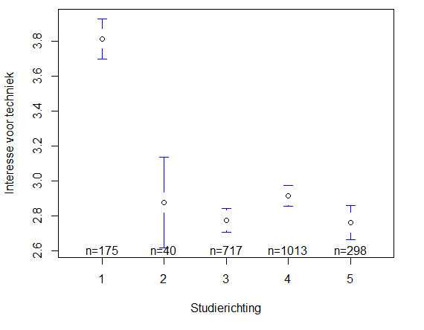
Betrouwbaarheidsintervallen
> tapply(Techniek$Interest.voor, Techniek$Richting5cat, betr.interval)
$`1`
[1] 3.700283 3.924860
$`2`
[1] 2.622091 3.127909
$`3`
[1] 2.703628 2.841142
$`4`
[1] 2.855743 2.973279
$`5`
[1] 2.664519 2.856286
> errorbar(Techniek$Interest.voor ~ Techniek$Richting5cat,
+ xlab = ‘Studierichting’, ylab = ‘Interesse voor techniek’)

Slide 17
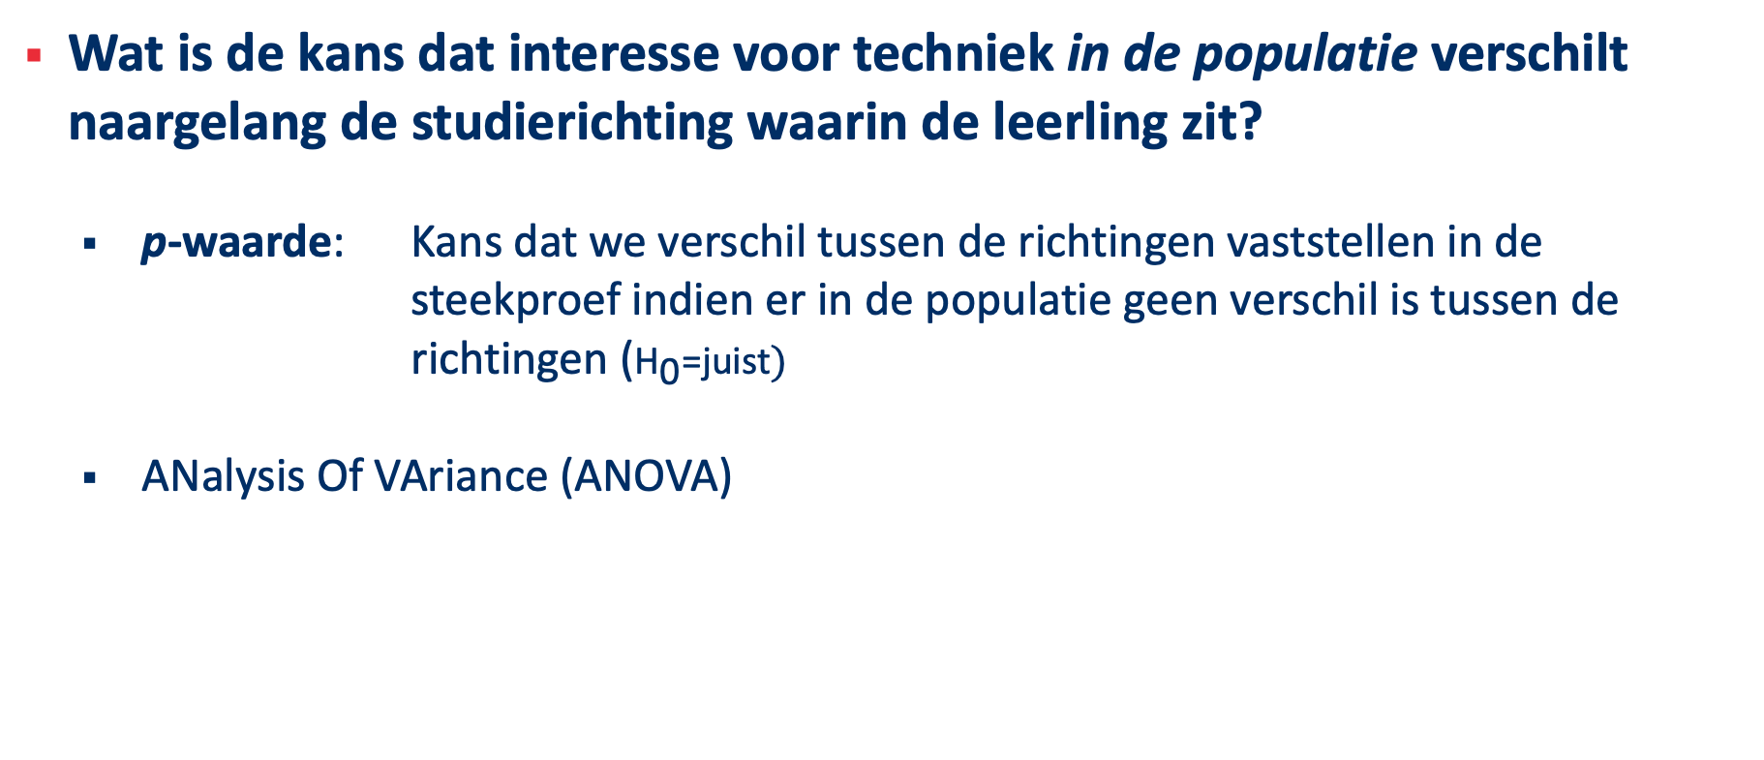
Gemiddeldes verschillen in de populatie?
Wat is de kans dat interesse voor techniek in de populatie verschilt naargelang de studierichting waarin de leerling zit?
p-waarde: Kans dat we verschil tussen de richtingen vaststellen in de steekproef indien er in de populatie geen verschil is tussen de richtingen (${\text{H}}_{\text{0}}\text{=}\text{juist})$
ANalysis Of VAriance (ANOVA)

Slide 18
Assumpties?
Voorwaarden om ANOVA te mogen gebruiken?
Afhankelijke variabele is normaal verdeeld
Binnen-groep-varianties zijn gelijk
In R
> leveneTest(Techniek$Interest.voor, Techniek$Richting5cat)
Levene's Test for Homogeneity of Variance (center = median)
Df F value Pr(>F)
group 4 6.2782 5.068e-05 ***
2238
---
Signif. codes: 0 ‘***’ 0.001 ‘**’ 0.01 ‘*’ 0.05 ‘.’ 0.1 ‘ ’ 1

Slide 19
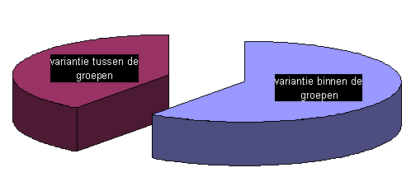
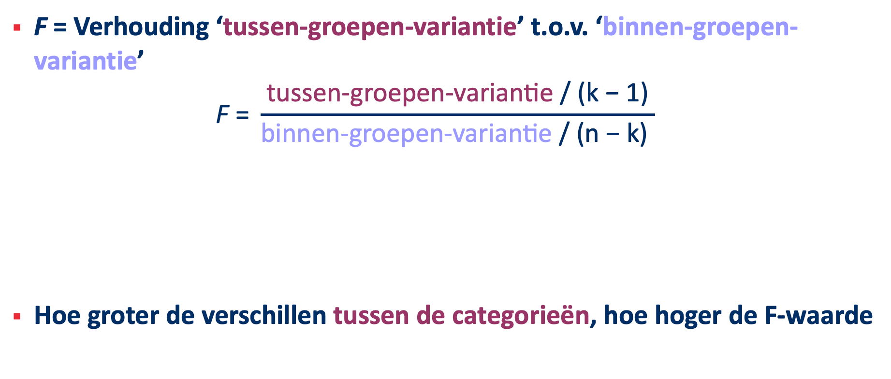
Statististische significant (F-test)
F = Verhouding ‘tussen-groepen-variantie’ t.o.v. ‘binnen-groepen-variantie’
$$\text{F}\text{ = }\frac{\text{tussen}\text{−}\text{groep}\text{en}\text{−}\text{variantie}\text{ / (}\text{k}\text{ − 1)}}{\text{binnen}\text{−}\text{groep}\text{en}\text{−}\text{variantie}\text{ / (}\text{n}\text{ − }\text{k}\text{) }}$$
Hoe groter de verschillen tussen de categorieën, hoe hoger de F-waarde
F-waarde -> p-waarde

Slide 20
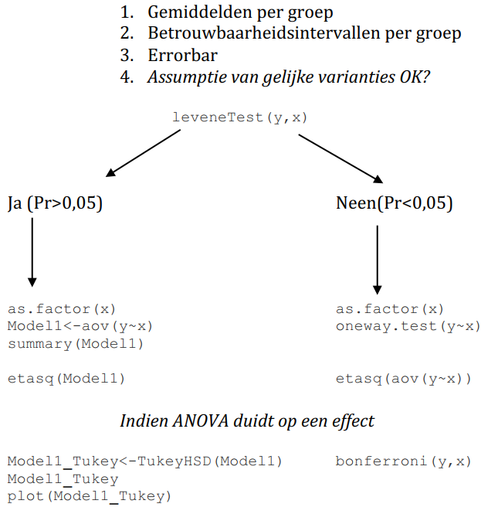
ANOVA in R
> is.factor(Techniek$Richting5cat)
[1] TRUE
> Model.Interest <- oneway.test(Techniek$Interest.voor ~ Techniek$Richting5cat)
> Model.Interest
One-way analysis of means (not assuming equal variances)
data: Techniek$Interest.voor and Techniek$Richting5cat
F = 64.4272, num df = 4.000, denom df = 246.478, p-value < 2.2e-16
B

Slide 21
Effectgrootte?
Eta² = aandeel van totale variantie toe te schrijven aan invloed x

Slide 22
Eta² in R
> etasq(aov(Techniek$Interest.voor ~ Techniek$Richting5cat))
OF
> Model.Interest.1 <- aov (Techniek$Interest.voor ~ Techniek$Richting5cat)
> etasq(Model.Interest.1)
Partial eta^2
Techniek$Richting5cat 0.07688024
Residuals NA
Eta² | Cohen’s vuistregel
≥0.14 | Groot
0.06-0.14 | Medium
0.01-0.05 | Klein
≤0.01 | Verwaarloosbaar klein/Geen effect
B

Slide 23
Welke categorieën verschillen van elkaar?
> Model.Int.bonf <- bonferroni(Techniek$Interest.voor,Techniek$Richting5cat)
> Model.Int.bonf
Pairwise comparisons using t tests with non-pooled SD
data: Techniek$Interest.voor and Techniek$Richting5cat
1 2 3 4
2 1.5e-07 - - -
3 < 2e-16 1.000 - -
4 < 2e-16 1.000 0.025 -
5 < 2e-16 1.000 1.000 0.091
P value adjustment method: bonferroni
B

Slide 24
Welke categorieën verschillen van elkaar?
> Model.Int.bonf <- bonferroni(Techniek$Interest.voor,Techniek$Richting5cat)
> Model.Int.bonf
Pairwise comparisons using t tests with non-pooled SD
data: Techniek$Interest.voor and Techniek$Richting5cat
1 2 3 4
2 1.5e-07 - - -
3 < 2e-16 1.000 - -
4 < 2e-16 1.000 0.025 -
5 < 2e-16 1.000 1.000 0.091
P value adjustment method: bonferroni
B

Slide 25
Kruistabel

Slide 26


Voorbeeld 1
Voorbeeld 2
SAMENHANG ERVARING & OPLOSSEN VAN MISDADEN MET LICHT GEWELD
Steekproef van 298 politierapporten waarin ervaring van agent (zonder of met) vermeld wordt en of de case al dan niet wordt opgelost
HANGT BEDRIJFSGROOTTE SAMEN MET DE WAARDERING VAN WERKNEMERS?
Voor 2000 bedrijven wordt enerzijds de grootte genoteerd (klein, midden, groot) en anderzijds de waardering van werknemers (weinig , gemiddeld, hoog)

Slide 27
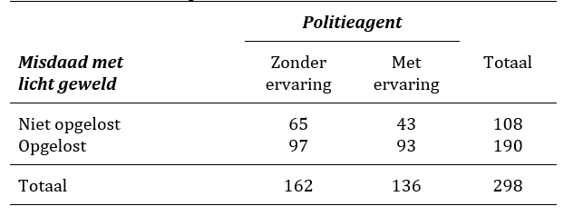
‘Kruistabellenjargon’
Rijmarginalen
Kolommarginalen
Celinhoud
Indien causaliteit: onafhankelijke (=oorzaak) in kolom

Slide 28
Kruistabellen lezen: kolompercentages
Kolom%: 43 van 136 politieagenten met ervaring heeft zijn/haar misdaadcase niet opgelost (31,6%)

Slide 29
Kruistabellen lezen: rijpercentages
Kolom%: 43 van 136 politieagenten met ervaring heeft zijn/haar misdaadcase niet opgelost (31,62%)
Rij%: 43 van 108 niet opgeloste misdaadcases werden behandeld door een agent met ervaring (39,8%)

Slide 30
Kruistabellen lezen: totaalpercentages
Kolom%: 43 van 136 politieagenten met ervaring heeft zijn/haar misdaadcase niet opgelost (31,6%)
Rij%: 43 van 108 niet opgeloste misdaadcases werden behandeld door een agent met ervaring (39,8%)
Totaal%: 43 van 298 misdaadcases werden niet opgelost en behandeld door een politieagent met ervaring (14,4%)

Slide 31
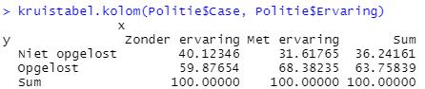
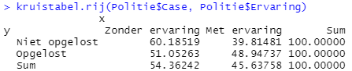
Kruistabellen in R (OLP2 functies)
> kruistabel.kolom(Variabele1,Variabele2)
Dit geeft de kolompercentages gecombineerd met alle totalen
> kruistabel.rij(Variabele1,Variabele2)
Dit geeft de rijpercentages gecombineerd met alle totalen

Slide 32
Samenhang tussen ervaring en oplossen case?

Slide 33
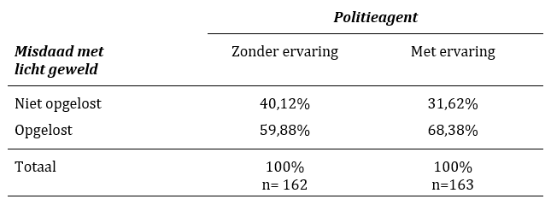
Associaties tussen 2 kwalitatieve variabelen opsporen
Bepaal onafhankelijke variabele
Zet onafhankelijke variabele in kolommen
Bereken kolom%
Vergelijk kolom% per categorie van rij
136

Slide 34
Associaties tussen 2 kwalitatieve variabelen opsporen
Bepaal onafhankelijke variabele
Zet onafhankelijke variabele in kolommen
Bereken kolom%
Vergelijk kolom% per categorie van rij
136
En in de populatie?

Slide 35
Statistische significantie? (Chi²-toets)
Gebaseerd op verhouding tussen feitelijke (O) en verwachte (E) waarden
Feitelijke waarden: observaties in de steekproef;
Verwachte waarden: waarden die we verwachten als er GEEN verband is tussen beide variabelen

Slide 36
Statistische (on)afhankelijkheid?
Feitelijke waarden …
 |  | Politieagent
 |  | Zonder ervaring |  |  | Met ervaring
Case | Niet opgelost | 65 |  |  | 43 |  |  | 108 | 36,2%
 | Opgelost | 97 |  |  | 93 |  |  | 190 | 63,8%
 |  | 162 |  |  | 136 |  |  | 298
 |  | 54,4% |  |  | 45,6%

Slide 37
Statistische (on)afhankelijkheid?
Verwachte waarden …
 |  | Politieagent
 |  | Zonder ervaring |  |  | Met ervaring
Case | Niet opgelost | 65 |  | 19,7% | 43 |  | 16,5% | 108 | 36,2%
 | Opgelost | 97 |  | 34,7% | 93 |  | 29,1% | 190 | 63,8%
 |  | 162 |  |  | 136 |  |  | 298
 |  | 54,4% |  |  | 45,6%
0,544*0,362

Slide 38
Statistische (on)afhankelijkheid?
Feitelijke waarden t.o.v. verwachte waarden
 |  | Politieagent
 |  | Zonder ervaring |  |  | Met ervaring
Case | Niet opgelost | 65 | 58,7 | 19,7% | 43 | 49,2 | 16,5% | 108 | 36,2%
 | Opgelost | 97 | 103,4 | 34,7% | 93 | 86,7 | 29,1% | 190 | 63,8%
 |  | 162 |  |  | 136 |  |  | 298
 |  | 54,4% |  |  | 45,6%
298/100*19,7

Slide 39
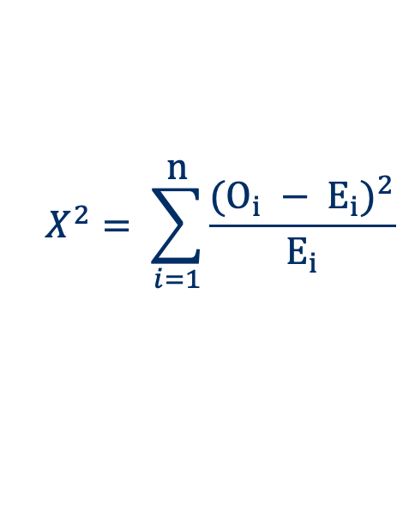
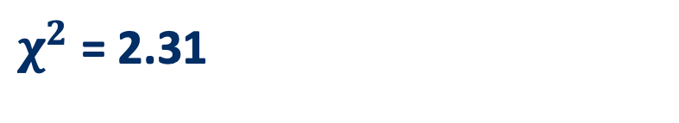
Chi²-toets
$$X^{2}= \sum_{i=1}^{\text{n}}{\frac{{(O_{i} − E_{i})}^{2}}{E_{i}}}$$
Feitelijke waarden t.o.v. verwachte waarden
 |  | Politieagent
 |  | Zonder ervaring |  |  | Met ervaring
Case | Niet opgelost | 65 | 58,7 | 19,7% | 43 | 49,2 | 16,5% | 108 | 36,2%
 | Opgelost | 97 | 103,4 | 34,7% | 93 | 86,7 | 29,1% | 190 | 63,8%
 |  | 162 |  |  | 136 |  |  | 298
 |  | 54,4% |  |  | 45,6%
$χ^{2}$ = 2.31

Slide 40
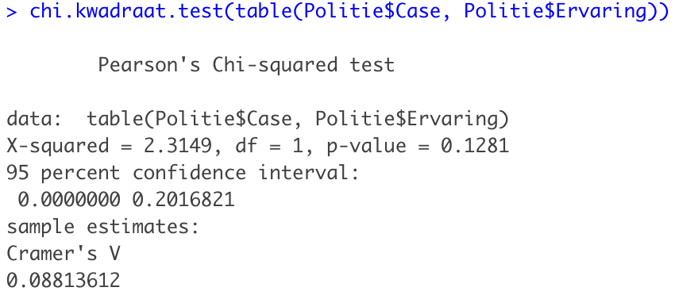
Chi²-toets in R (OLP2 functies)
> Mijntabel <- table(Variabele1,Variabele2)
> chi.kwadraat.test(Mijntabel)

Slide 41
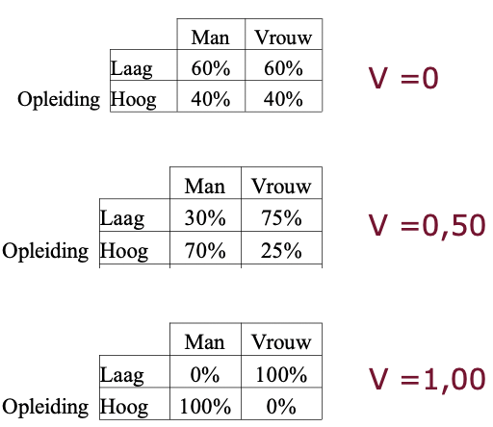
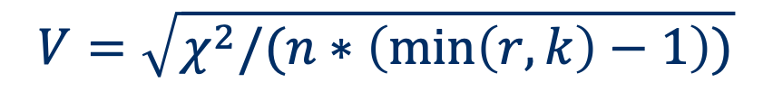
Effectgrootte?
Cramer’s V
Associatiemaat
Gestandaardiseerd kengetal (want grootte van chi² hangt af van steekproefgrootte!)
Interpretatie?terpretatiex
$$V=\sqrt{χ^{2}/(n∗\left(\min\left(r,k\right)−1\right))}$$

Slide 42
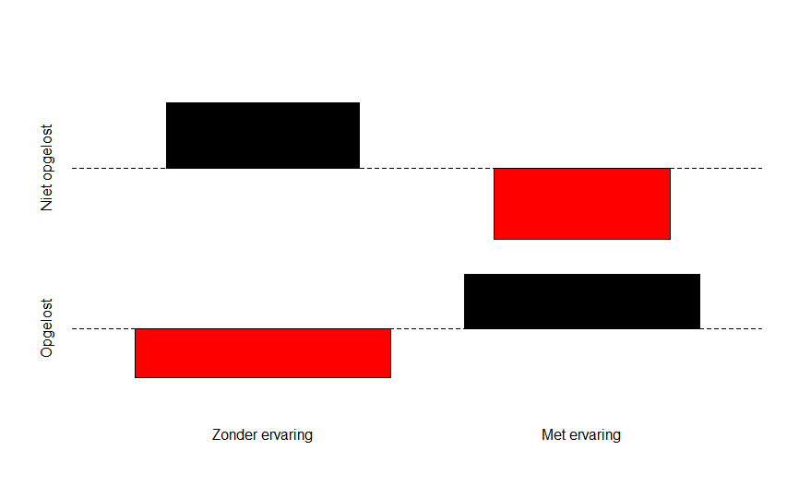
Verband visualiseren via associatieplot
Per cel meer of minder dan verwacht indien geen verband
Zwart = meer aantallen dan verwacht
Rood = minder aantallen dan verwacht
In R
> assocplot(table(Politie$Ervaring,Politie$Case))
OF
> Mijntabel2 <- table(Variabele2, Variabele1)
> assocplot(Mijntabel2)

Slide 43
Kruistabellen samengevat…
Kruistabel
Statistische significantie? (chi²-test)
Effectgrootte?
(Associatieplot)

Slide 44

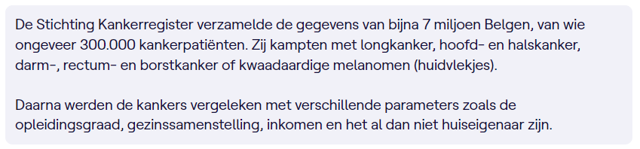
https://www.vrt.be/vrtnws/nl/2024/02/22/link-tussen-opleiding-inkomen-en-kankers-sociaal-economische-st/
Notes:
https://www.vrt.be/vrtnws/nl/2024/02/22/link-tussen-opleiding-inkomen-en-kankers-sociaal-economische-st/
Kanker – opleidingsgraad: kruistabel
Kanker – gezinssamenstelling: kruistabel of t-test
Kanker – inkomen: t-test of kruistabel
Kanker – al dan niet huiseigenaar zijn: kruistabel

Slide 45
Huiswerk
Hoofdstuk rond correlatie en bivariate regressieanalyse doornemen
Bijhorende videolessen bekijken
Script!
ZSO 5 en ZSO 6

Slide 46

Individueel oefenen

Slide 47
Oefeningen (respons op het Blackboard)
1) Zouden onze leerlingen uit de verschillende categorieën (‘Richting5cat’) anders scoren als het gaat over het begrijpen van techniek (‘Begrijpen.voor’)? Indien dit zo is, welke groepen verschillen dan van elkaar?
2) We bekeken in de eerste oefening of er een verschil was in het begrijpen van techniek afhankelijk van de studierichting. Als we de afhankelijke variabele (‘Begrijpen.voor’) opdelen in vier categorieën op basis van de kwartielen kunnen we dit verband ook weergeven in een tabel.
→ Hoe is de verdeling overheen de verschillende categorieën van begrijpen naar studierichting?
→ Geef dit ook grafisch weer.
3) We zijn ook geïnteresseerd in welke mate de aanwezigheid van technisch speelgoed (‘Speelgoed’) een invloed heeft op het begrijpen van techniek (‘Begrijpen.voor’). We kunnen dit op 2 manieren analyseren nu we beschikken over een kwalitatieve en een kwantitatieve variabele die die iets zeggen over het begrijpen van techniek.
→ Teken beide modellen en vermeld de analysetechniek.
→ Maak beide oefeningen en vergelijk de resultaten.
.

